Slide 1
Интернет-зависимость – это проблема современности.
призентацію зроблено: твоє ім'я прізвище
клас:

Slide 2
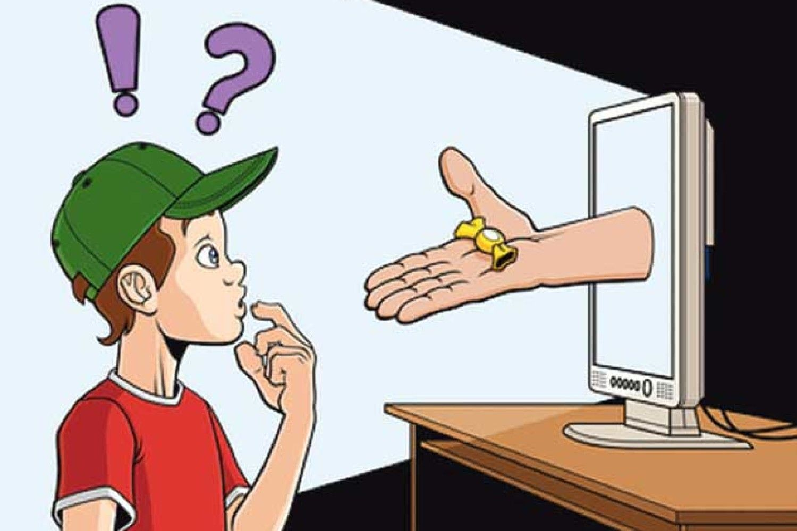
Симптоми інтернет-залежності.
Симптомы интернет-зависимости: непреодолимое желание выйти в интернет, невозможность контролировать время, проведенное в сети, умственное или физическое истощение, нарушения сна и другие.

Slide 3
Різноманітні форми інтернет-залежності.
Різноманітні форми інтернет-залежності: соціальна мережа залежності, онлайн-геймінг залежності, онлайн-шопінг залежності та інші.

Slide 4
Порушення сну.
Порушення режиму сну в'яло втома погана робота мозку

Slide 5
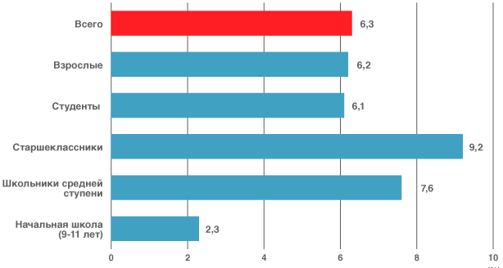
хто найбільше страждає від інтернет-залежності?
Інтернет-залежність може впливати на будь-кого, незалежно від віку, статі або соціального статусу. Однак деякі групи людей можуть бути більш нахильними до інтернет-залежності, такі як підлітки та молодь1.Згідно з дослідженнями, проведеними в Україні, серед основних груп ризику щодо інтернет-залежності є підлітки та молодь.

